Slide 1
Stiekem Lezen!

Slide 2
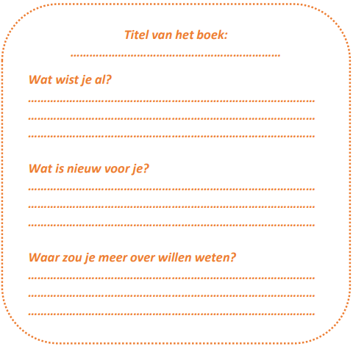
Voorbeeld
BBFactsheet?
Waarom je eigen scheten soms niet zo erg stinken. Esther Walraven
Vul in!
Ik wist al dat de meeste mensen één á twee keer per dag poepen. Dat is best veel! Hoeveel ga jij naar de wc?
Wist je dat je eten wel één of twee dagen onderweg is voor dat je het uitpoept?
Ik zou meer willen weten over waarom poep meestal bruin is en niet een andere kleur?

Slide 3
Stap 1: Pak een informatieboek Stap 2: Lees een willekeurige bladzijde uit het boek Stap 3: Vul je BBFactsheet in Stap 4: Doe hetzelfde met een ander informatieboek Stap 5: Doe de briefjes in de BiebBoyBox
Wat ga je doen?

Slide 4
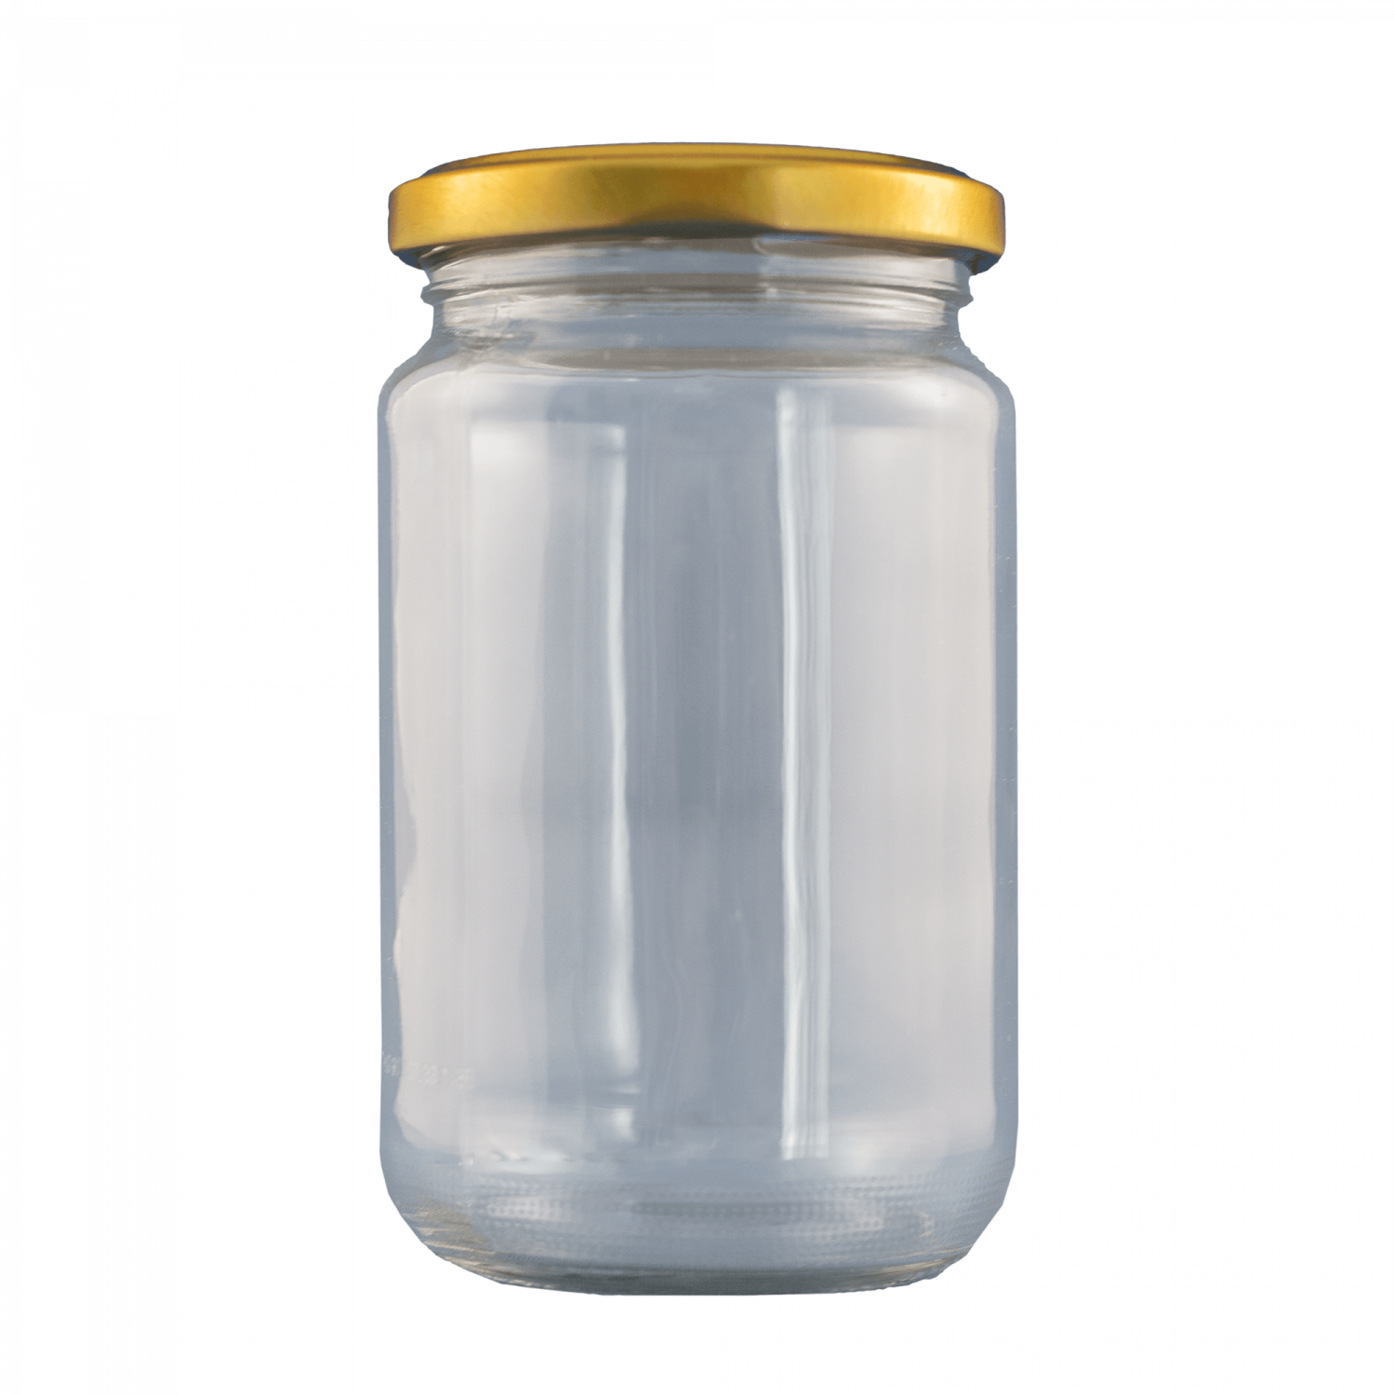
BiebBoyBox
Haal er elke dag 1 uit.
En leer iets nieuws!

